Slide 1

Предупреждение бытовой коррупции на муниципальном уровне
Трунцевский Юрий Владимирович
ведущий научный сотрудник
отдела методологии противодействия коррупции
Института законодательства и сравнительного правоведения
при Правительстве Российской Федерации
доктор юридических наук, профессор

Slide 2

Междисциплинарные научные исследования в сфере противодействия коррупции*
решение президиума Совета при Президенте Российской Федерации по противодействию коррупции от 16 февраля 2011 г. (протокол заседания № 22) и соответствующее постановление Правительства Российской Федерации от 31 января 2012 г.

Slide 3
В 2020 - 2021 гг. подготовлен цикл научно-практических пособий:
Законодательство в сфере противодействия коррупции: концептуальные основы и место в системе российского законодательства: научно-практическое пособие / Д.А. Пашенцев, М.В. Залоило, А.М. Цирин и др.; под ред. д-ра юрид. наук, проф. Д.А. Пашенцева. – М.: 2020. – 176 с.
Антикоррупционное правовое воспитание: научно-практическое пособие / Д.А. Пашенцев, М.В. Залоило, Ю.В. Трунцевский и др.; под ред. Д.А. Пашенцева. – М., 2020. – 144 с.
Современные юридические и медиа технологии противодействия коррупции в Российской Федерации: научно-практическое пособие / Д.А. Пашенцев, Ю.В. Трунцевский, А.М. Цирин и др.; отв. ред. И.И. Кучеров – М., 2020. –166 с.
Антикоррупционное просвещение в Российской Федерации: научно-практическое пособие / Д.А. Пашенцев, Ю.В. Трунцевский, А.М. Цирин [и др.]; отв. ред. Т.Я. Хабриева. – М., 2021. – 128 с.
Концепция консолидации законодательства Российской Федерации о противодействии коррупции: научно-практическое пособие / под ред. д-ра юрид. наук, проф. Д. А. Пашенцева. – М., 2021.

Slide 4
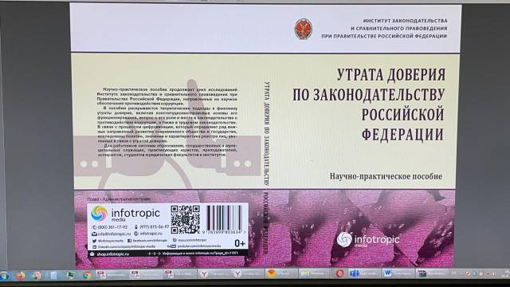
Утрата доверия по законодательству Российской Федерации: научно-практическое пособие / Ю.В. Трунцевский, А.М. Цирин и др.; отв. ред. И.И. Кучеров. ИЗиСП, М., 2022.

Slide 5

НАЦИОНАЛЬНЫЙ ПЛАН
ПРОТИВОДЕЙСТВИЯ КОРРУПЦИИ на 2021 - 2024 годы
XII. Повышение эффективности образовательных
и иных мероприятий, направленных на антикоррупционное
просвещение и популяризацию в обществе
антикоррупционных стандартов

Slide 6


Антикоррупционное просвещение в Российской Федерации: 2021. – 128 с.
Антикоррупционное правовое воспитание, 2020. — 144 с.

Slide 7



Slide 8

Противодействие коррупции в условиях пандемии
COVID-19 и иных кризисных ситуаций

Slide 9




Slide 10
под БЫТОВОЙ КОРРУПЦИЙ следует понимать явление, имеющее глубокие исторические корни и всепроникающий характер на уровне повседневных потребностей обычных граждан в жизненно важных сферах социальных услуг (охрана здоровья, образование, ЖКХ и экономическая активность), порождаемое взаимодействием рядовых граждан и чиновников низового и среднего уровня, обусловленное низким экономическим развитием государства, раздутым неэффективным бюрократическим аппаратом и плохим администрированием социальных услуг, поддерживаемое населением как часть социального порядка (привычка), должная форма преодоления административных барьеров и «решения» бытовых проблем, а чиновниками – как компенсация недостаточных зарплат, влекущее системные разрушительные последствия, подрывающие доверие к власти и общественным институтам, выражающиеся в нарушении равноправия к доступу государственных (муниципальных) услуг, искоренение (снижение уровня) которого на уровне страны возможно только при совпадении действий государства и гражданского общества, их взаимного желания в борьбе с коррупцией, путем массового неприятия такой коррупции, повышения информированности и бдительности населения, прозрачности и открытости процедур и процессов принятия решений на государственной (муниципальной) службе, подотчетности соответствующих учреждений при поставках услуг

Slide 11

Бытовая (мелкая) коррупция

Slide 12

Бытовая (мелкая) коррупция
Размер мелкой взятки по ст. 291.2 УК РФ
Наказания по мелкой взятке (ст. 291.2 УК РФ) (приговоров)

Slide 15
Виды экономической деятельности, подверженные мелкому взяточничеству
Код по классификатору справочника для заполнения документов первичного учета | Вид экономической деятельности | Направление | Доля, % | Доля, % ИТОГО
75240 | Правоохранительная | Деятельность по обеспечению общественного порядка и безопасности | 8% | 25%
75241 | - | Деятельность органов внутренних дел | 17%
80220 | Образование | Начальное и среднее профессиональное образование | 11% | 27%
80300 | - | Высшее профессиональное образование | 16%
85000 | Здравоохранение и предоставление социальных услуг | Здравоохранение и предоставление социальных услуг | 7% | 31%
85100 | - | Деятельность в области здравоохранения | 11%
85110 | - | Деятельность лечебных учреждений | 5%
85120 | - | Врачебная практика | 7%
85200 | - | Ветеринарная деятельность | менее 1%

Slide 16

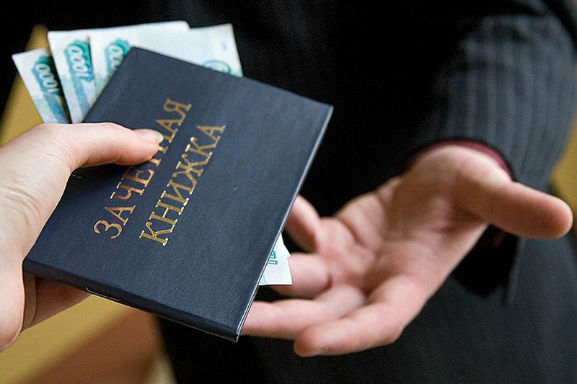
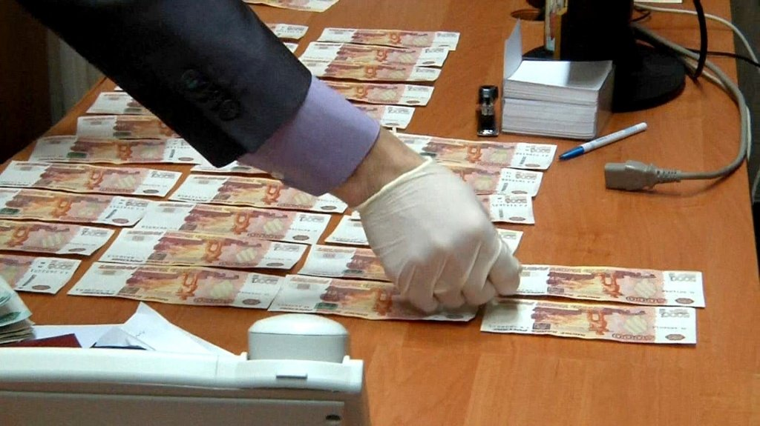

Основные пути воздействия на состояние преступности
Большинство уголовных дел о взяточничестве базируется на данных, полученных в результате ОРМ

Slide 17
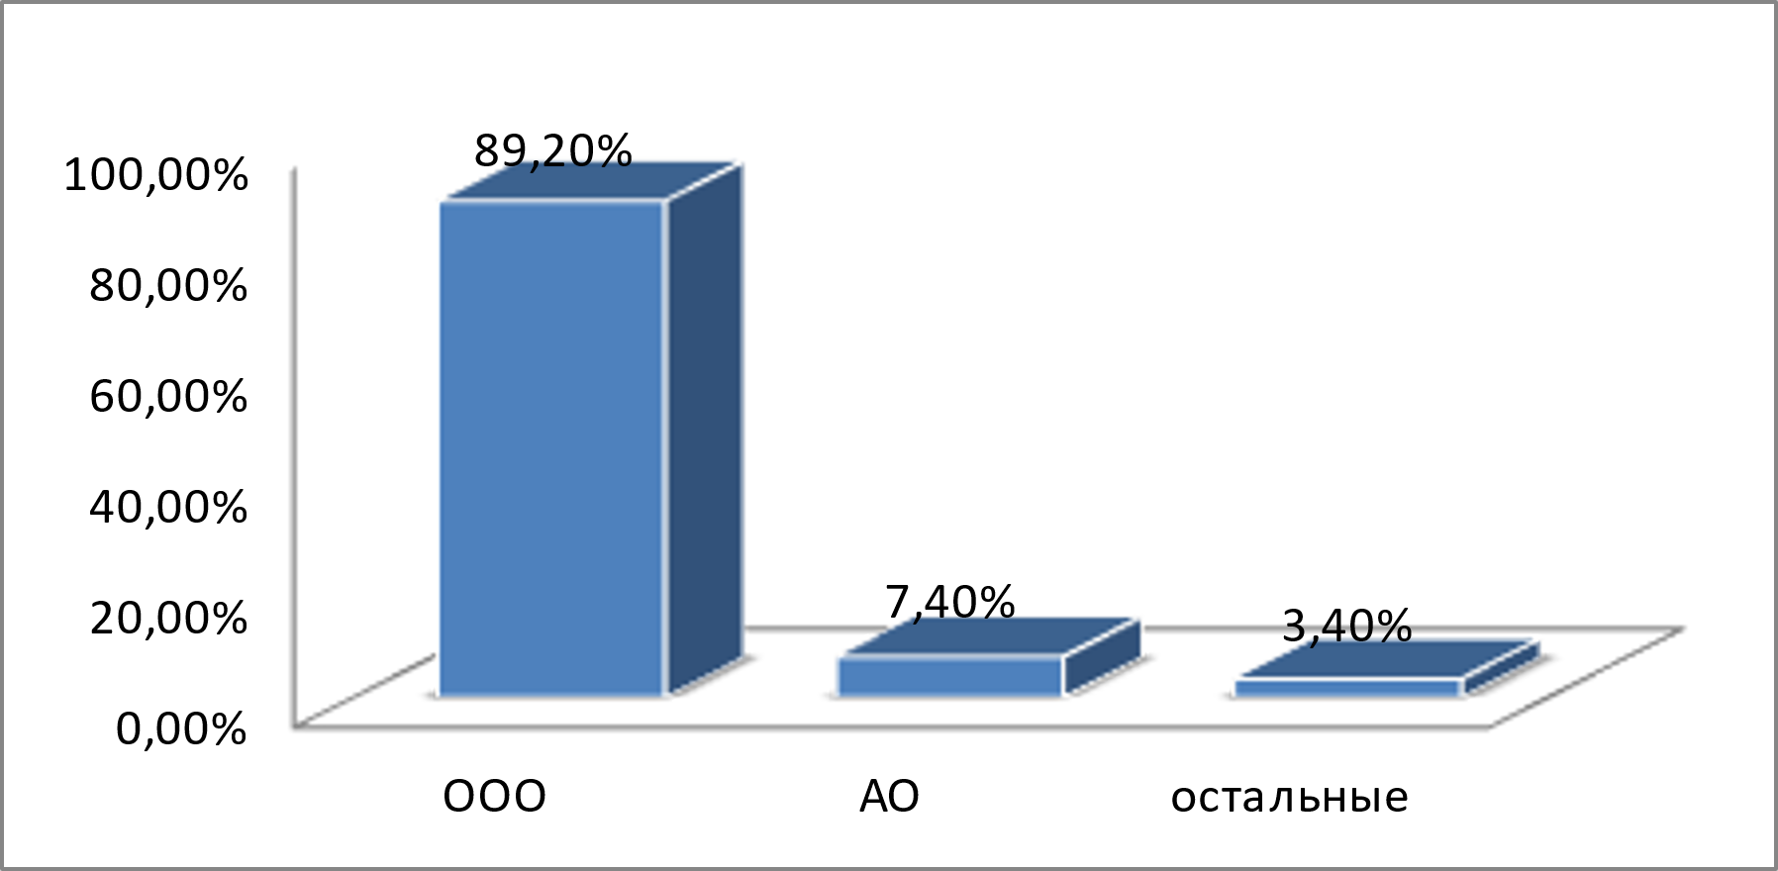
Коррупция в бизнесе.
Рис. Виды организаций, содержащихся в Реестре, привлеченных к административной ответственности по статье 19.28 КоАП РФ

Slide 18
Типичный (усредненный) портрет отечественной организации –взяткодателя (реестр ЮЛ) ст. 19.28
создана в 2011-2016 гг.
в Приволжском либо в Центральном ФО
общество с ограниченной ответственностью – субъект МСП
занимающееся строительством либо торговлей
числится от 1 до 5 работников
не имеющая в своей структуре подразделения либо сотрудника, выполняющего обязанности по соблюдению законодательства в сфере противодействия коррупции

Slide 19
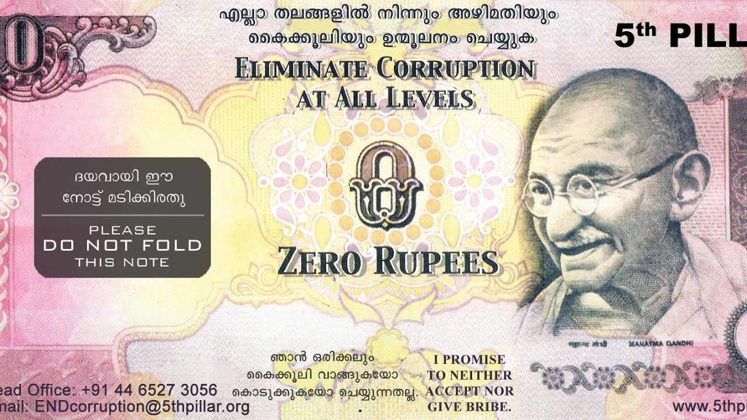

Slide 20
Образовательные семинары и программы дополнительного образования Института по следующим темам:
«Противодействие коррупции в государственных корпорациях, федеральных фондах, иных организациях, создаваемых Российской Федерацией на основе федеральных законов» (2012 г.);
«Актуальные проблемы применения законодательства о противодействии коррупции в работе федеральных фондов, государственных компаний и корпораций» и «Обеспечение соблюдения требований федерального законодательства о противодействии коррупции в деятельности государственных компаний и корпораций» (2013 г.);
«Стратегия противодействия коррупции в работе федеральных фондов, государственных компаний и корпораций» (2014 и 2015 гг.); и «Повышение эффективности антикоррупционных мер в работе федеральных фондов, государственных компаний и корпораций» (2015 г.);
Антикоррупционные стандарты деятельности федеральных фондов, государственных компаний и корпораций: правовые и организационные аспекты» (2018 г.);
«Антикоррупционные стандарты деятельности федеральных фондов, государственных компаний и корпораций» (2020 г.).
В 2021 г. – программы ДПО:
«Профилактика коррупции в деятельности организаций: нормативно-правовые и управленческие подходы»
«Правовые механизмы противодействия коррупции в сфере корпоративных закупок»
«Обеспечение соблюдения требований федерального законодательства о противодействии коррупции в деятельности государственных компаний и корпораций»
«Правовые и организационные аспекты профилактики коррупции».

Slide 21
Спасибо за внимание!
2021

